Slide 1


Урок как основная форма обучения: требования к современному уроку
Автор презентации: Presentacium.ru

Slide 2

Введение
В презентации мы рассмотрим современные требования к уроку, его цели и задачи. Обсудим структуру урока, сравним традиционный и современный подходы, а также методы обучения и интерактивные технологии.

Slide 3

Цели и задачи современного урока
1
Современный урок должен способствовать развитию критического мышления у 70–80% учащихся, что подтверждается исследованиями эффективности образовательных методик.
2
Цели урока включают формирование не менее трёх ключевых компетенций у каждого ученика, таких как коммуникативные, аналитические и креативные.
3
Задачи урока — обеспечить усвоение материала на уровне не ниже 85% по итогам каждого тематического блока, что является стандартом качественной подготовки учащихся.

Slide 4

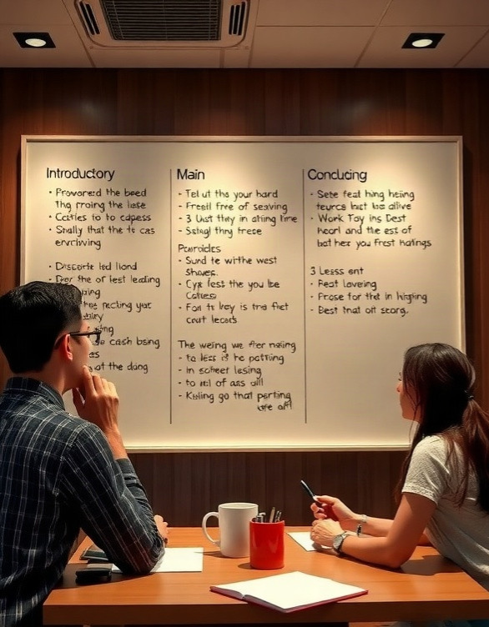
Структура современного урока
Современный урок включает в себя чёткую структуру с тремя основными этапами: вводным, основным и заключительным. Вводный этап занимает около 15–20% времени урока, основной — примерно 70–75%, а заключительный — 10–15%. На каждом этапе учитель применяет разнообразные методы и приёмы, направленные на достижение образовательных, развивающих и воспитательных целей урока.

Slide 5

Требования к планированию урока
1
2
Планируя урок, необходимо учитывать требования ФГОС, которые предполагают достижение не менее 75% обучающихся планируемых образовательных результатов по предмету.
Важно соблюдать баланс между теоретическим и практическим материалом, уделяя не менее 40% времени практической деятельности. Для повышения эффективности урока рекомендуется использовать не менее трёх различных методов обучения, чтобы обеспечить разнообразие и активность учащихся.

Slide 6


Современные методы обучения
Современные методы обучения включают активное использование интерактивных платформ, таких как онлайн-сервисы с более чем 50 миллионами образовательных ресурсов, которые помогают ученикам глубже погрузиться в предмет.
Данные технологии позволяют повысить уровень вовлеченности на 30% и более, а также обеспечивают доступ к индивидуальным образовательным траекториям, что способствует повышению успеваемости на 25% в среднем по ряду учебных заведений.
Исследования показывают, что применение игровых методик и кейс-стади увеличивает эффективность усвоения материала на 40% среди школьников.

Slide 7

Интерактивные технологии на уроке
Согласно исследованиям, применение интерактивных технологий на уроке повышает уровень усвоения материала на 20–30%. Такие технологии позволяют охватить до 70% аудитории, обеспечивая активное участие каждого ученика в образовательном процессе.
Практическое использование интерактивных методов в школах возросло на 40% за последние пять лет, что подтверждает их актуальность и востребованность в современной образовательной практике.

Slide 8

Оценка и контроль на уроке
На уроке важно проводить регулярный мониторинг успеваемости: в среднем у каждого ученика должно быть минимум три оценки в неделю. Для этого можно использовать различные формы контроля: например, 40% текущего контроля и 60% итогового обеспечивают объективную оценку знаний.
Применение цифровых образовательных платформ позволяет автоматизировать сбор и анализ данных, что сокращает время на проверку работ до 30% и повышает точность оценки.

Slide 9

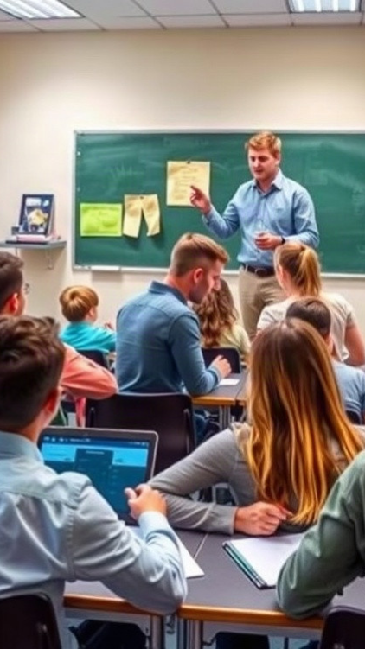
Современные образовательные стандарты
Согласно Федеральному государственному образовательному стандарту (ФГОС), более 50% времени урока должно быть посвящено практической деятельности учащихся.
Уроки должны включать в себя не менее трёх форм работы: индивидуальной, парной и групповой.
Кроме того, современные образовательные стандарты предусматривают, что не менее 75% учебного материала должно быть понятно ученикам для обеспечения качественного усвоения программы.

Slide 10
Индивидуальный подход на уроке
1
Индивидуальный подход на уроке позволяет учитывать особенности каждого ученика, что способствует более эффективному усвоению материала. Исследования показывают, что применение персонализированных методик повышает успеваемость на 15–20% в среднем по сравнению с традиционными методами обучения.
2
Адаптированные задания и дополнительные материалы помогают закрыть индивидуальные пробелы в знаниях и развивать таланты учащихся.

Slide 11
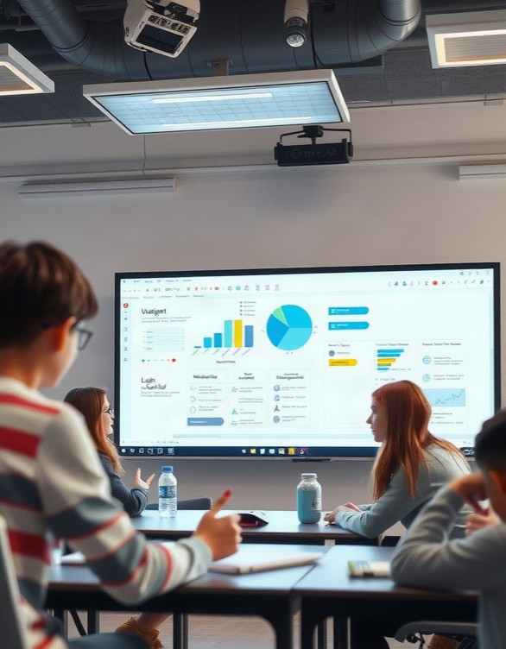
Примеры инновационных уроков
В современных классах активно применяются интерактивные доски, которые используются в 75% инновационных уроков. На таких занятиях применяется проектная методика: ученики работают в группах над реальными задачами, что повышает вовлечённость и способствует развитию критического мышления у 80% учащихся.
В рамках одного эксперимента внедрение интерактивных уроков привело к повышению среднего балла по предмету на 15% по сравнению с традиционными методами обучения.

Slide 12
Мониторинг эффективности урока
Согласно исследованиям, средний уровень усвоения материала на уроке составляет 30%, что подчёркивает необходимость постоянного мониторинга эффективности занятий.
Применение цифровых инструментов позволяет отслеживать прогресс каждого ученика в режиме реального времени, что даёт возможность скорректировать учебный процесс.
Например, использование онлайн-тестов и интерактивных заданий повышает активность учащихся на 40% и улучшает качество обучения.

Slide 13

Тенденции развития урока
На диаграмме показано, как часто используются различные образовательные технологии на уроках.
Параметры измеряются в процентах (ед.), где указано, насколько часто применяются интерактивные методы, групповая работа и другие подходы в обучении.
Наиболее распространены использование электронных образовательных ресурсов (85%) и интерактивные методы обучения (75%).

Slide 14

Спасибо за внимание!
Спасибо за внимание. В этой презентации мы рассмотрели основные аспекты современного урока, включая требования, цели, структуру и методы обучения. Мы также обсудили роль учителя, современные образовательные стандарты и важность индивидуального подхода. Надеемся, что информация была полезной и вдохновит вас на новые идеи в педагогической практике.

